Slide 1


דיון בוועדת החינוך של הכנסת על העצמת כמות התלמידים הנקלטים במוסדות להשכלה גבוהה
פברואר 2017

Slide 2
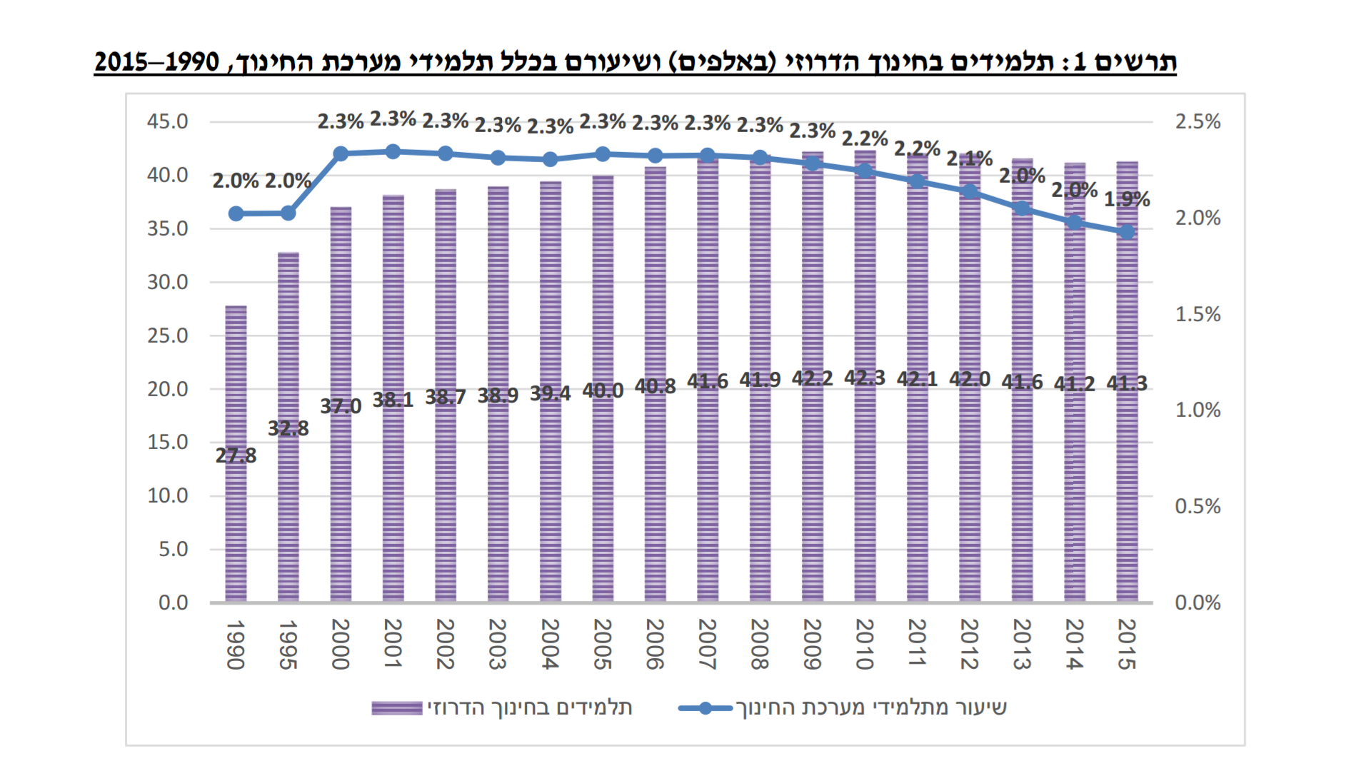
דיון בוועדת החינוך של הכנסת על ההשכלה הגבוהה במגזר הדרוזי
לומדים במערכת החינוך הדרוזית בשנת 2014/15
41,266 תלמידים כולל גנים : שיעור התלמידים בחינוך הדרוזי
כ 1.9 אחוז מכלל התלמידים במערכת החינוך.

Slide 3
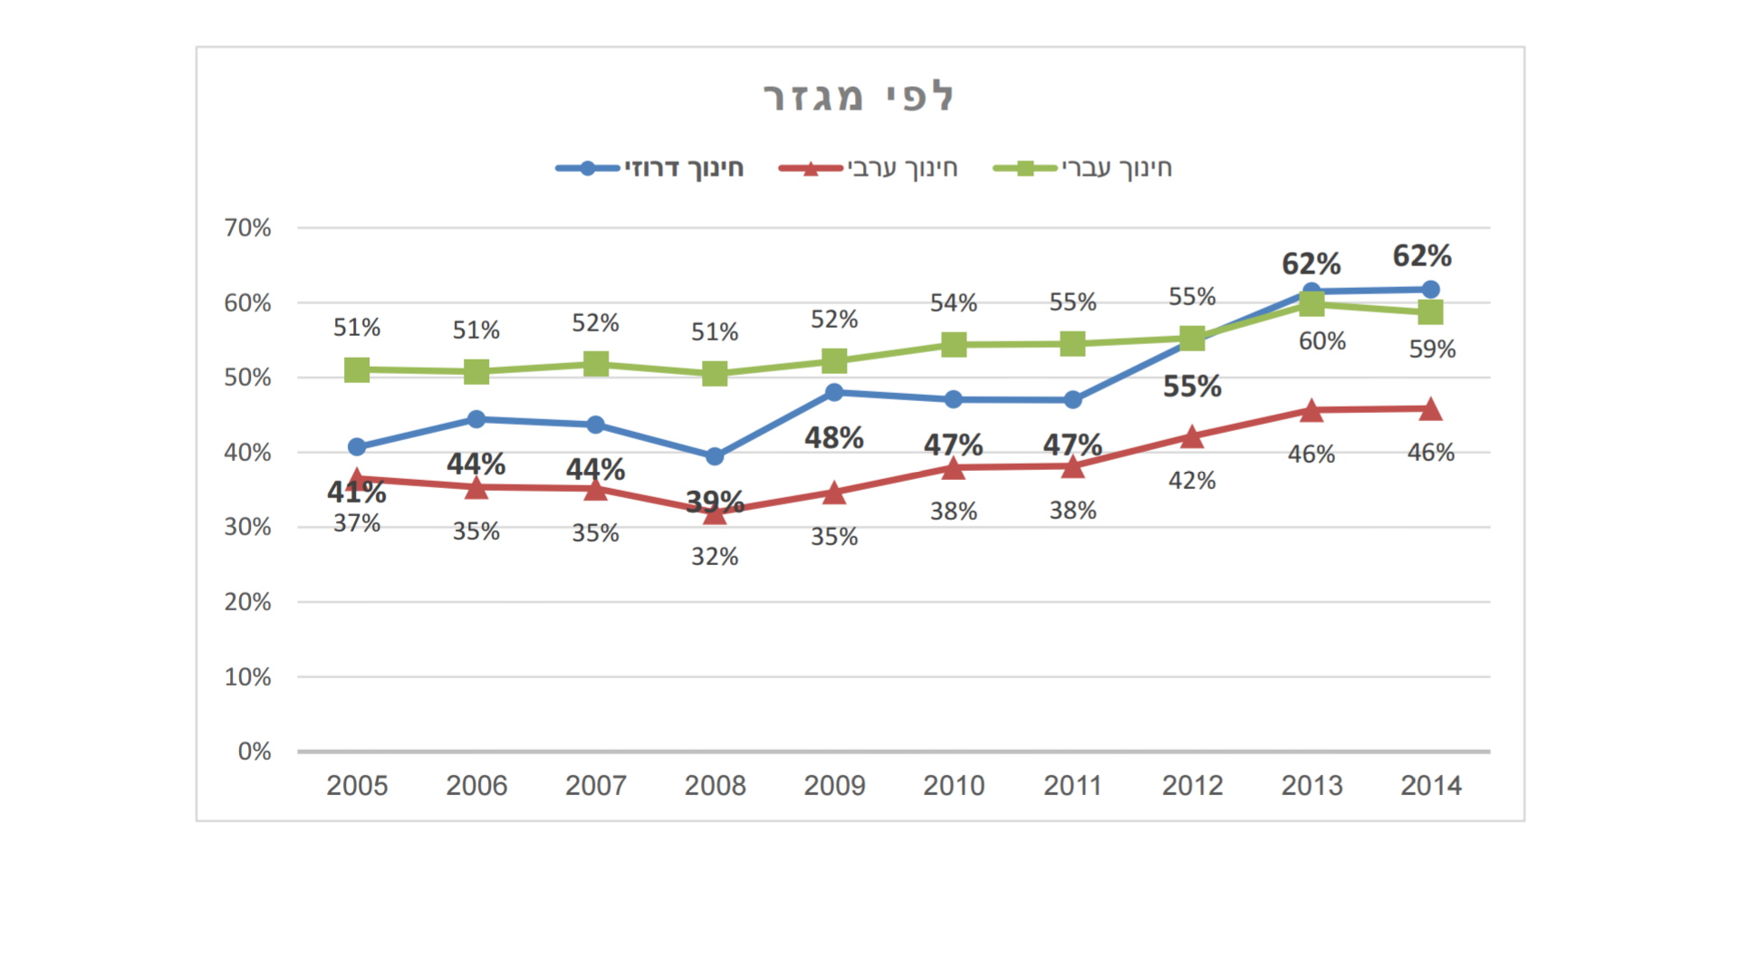
דיון בוועדת החינוך של הכנסת על ההשכלה הגבוהה במגזר הדרוזי
זכאות לבגרות : -
שיעור הזכאים לבגרות מהגבוה במדינה כמופיע בתרשים .

Slide 4
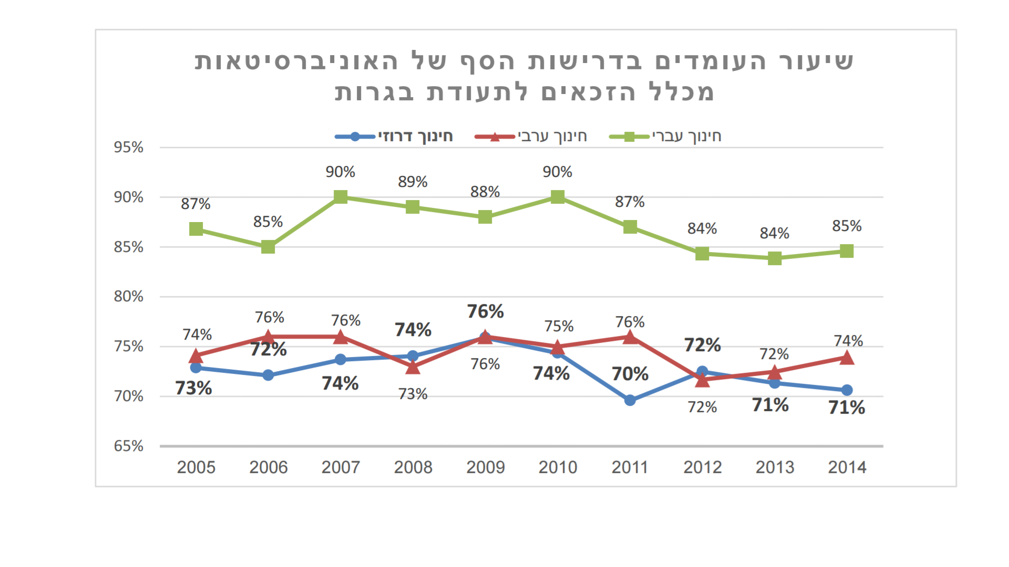
דיון בוועדת החינוך של הכנסת על ההשכלה הגבוהה במגזר הדרוזי
פער בדרישות הסף של האוניברסיטאות :שיעור הזכאים לבגרות מהגבוה במדינה . עם זאת, שיעור בעלי התעודה שעומדים בדרישות הסף של האוניברסיטאות בכלל הזכאים לתעודת בגרות מהנמוכים במדינה כמופיע בגרף מטה

Slide 5
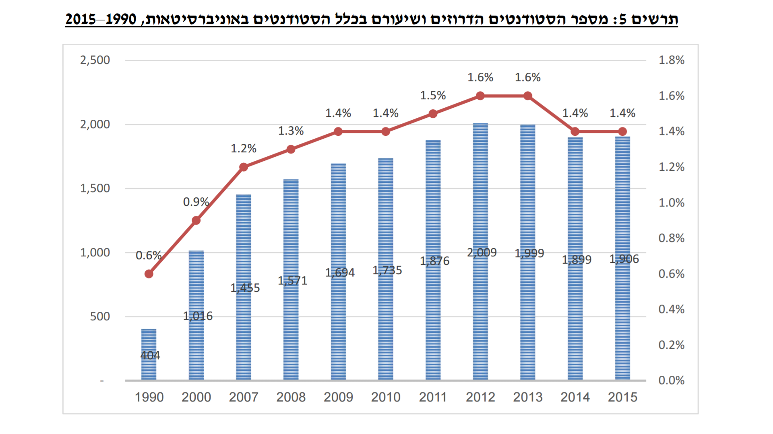
דיון בוועדת החינוך של הכנסת על ההשכלה הגבוהה במגזר הדרוזי
בשנת 2014/15 למדו באוניברסיטאות ובמכללות 1906 סטודנטים מהמגזר, אחוז הסטודנטים הדרוזים מכלל הסטודנטים במדינה עומד על 1.36% פער שלילי עצום מ %1.9 המקובל סטטיסטית מול כמות התלמידים.

Slide 6
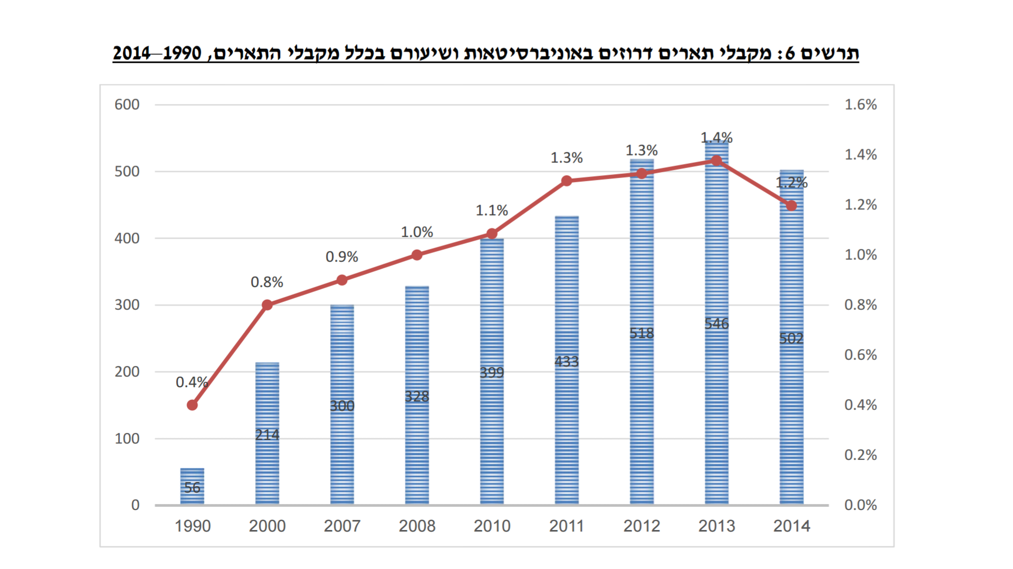
דיון בוועדת החינוך של הכנסת על ההשכלה הגבוהה במגזר הדרוזי
אחוז מקבלי התארים : בשנת 2014/15 קיבלו תארים באוניברסיטאות, ובמכללות 776 בוגרים דרוזים, 517 נשים ו- 259 גברים. 538 מהם סיימו תואר ראשון, 217 סיימו תואר שני, וחמישה סיימו תואר שלישי.
אחוז מקבלי התארים הדרוזים עומד על 1.2% מכלל מקבלי התארים האקדמייםבשנה זאת.

Slide 7
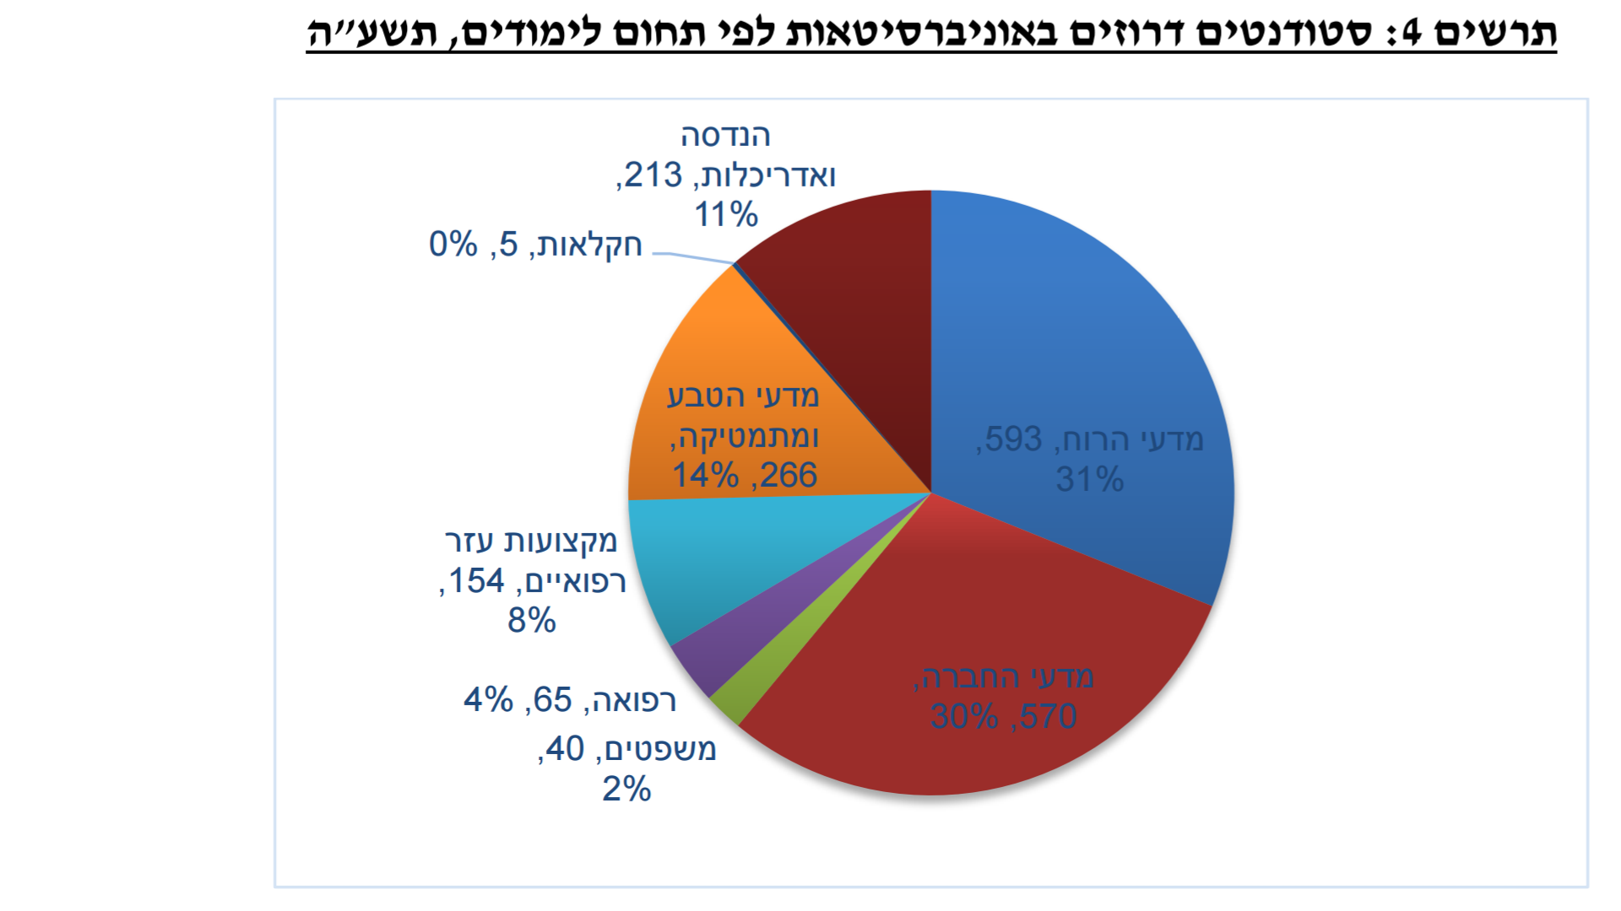
דיון בוועדת החינוך של הכנסת על ההשכלה הגבוהה במגזר הדרוזי
אחוז הנקלטים ללימודי המדעים, המטמטיק והרפואה: נמוך מאוד יחסית עקב החסמים והתעלמות המל"ג מהצרכים הייחודיים של מהמגזר אפילו שנגשים עם נתונים גבוהים לא נקלטים מסיבות הזויות ונקלטים במקומם אחרים
מדעי הרוח31%
מדעי ה חברה 30%

Slide 8
דיון בוועדת החינוך של הכנסת על ההשכלה הגבוהה במגזר הדרוזי
תוכניות ממשלתיות לכאורה לטיפול בהעצמת כמות הסטודנטים :
אין ביטוי לתוכניות ממשלתיות ספציפיות לעידוד ההשתלבות הדרוזים והנגשתם להשכלה גבוהה במדינה .
התוכנית היחידה שקיימת במסגרת תקציב שאושר ב2010 על
סך 210 מליון שח למגזר המיעוטים בלבד בהתאם לחסמים
שאותרו במגזר הערבי שזה שונה לחלוטין מהמגזר הדרוזי ולא
באים לידי בטוי.
2. מהרשות לפיתוח כלכלי של מגזר המיעוטים נמסר כי היישום
המקצועי של החלטת הממשלה נעשה
בעיקר באמצעות התוכנית להרחבת נגישות האקדמיה לערבים
בישראל וזה באחריות הוועדה לתכנון ותקצוב ות"ת
( במועצה להשכלה גבוהה )מל"ג.

Slide 9
המשך תוכניות ממשלתיות :
דיון בוועדת החינוך של הכנסת על ההשכלה הגבוהה במגזר הדרוזי
3. התוכנית הממשלתית נבנתה בהתאם לחסמים שאותרו במגזר הערבי:
שהם שונים ברובם מהמגזר הדרוזי והצרקסי עקב התנהלות נפרדת מול
משרד החינוך כולל חוק שירות חובה שזה בשונה מהמגזר הערבי מבחינת
גיל ומצב חברתי בעת הכניסה וההשתלבות במערכת להשכלה גבוהה .
4. גריעת תוכניות ממשלתית מהמגזר הדרוזי והעברתם למגזר המיעוטים:
תוכנית שיקום שכונות עם תקציב שנתי של 4.5 מליון שח שהיה מיועד
להעצמת כמות הסטודנטים הדרוזים נגרעה מהמגזר הדרוזי והועברה
למגזר המעוטים.
5. בתוכנית הפליה מתקנת :
בתוכנית הפליה מתקנת של המל"ג 10% מקומות שמורים למגזר
המיעוטים לא כולל המגזר הדרוזי במוסדות לאקדמיה להשכלה
גבוהה כמו הטכניון ולימודי רפואה ומדעים.

Slide 10
דיון בוועדת החינוך של הכנסת על ההשכלה הגבוהה במגזר הדרוזי
המלצות לפתרון המצב החמור:
קביעת דיון דחוף עם המל"ג בליווי ועדת החינוך ומשרד החינוך.
קביעת מכסה של לפחות 5% מקומות שמורים למגזר הדרוזי והצרקסי עם הקלות בדרישות הסף כהפליה מתקנת בעקבות הזנחה מתמשכת מעל 10 שנים.
ביצוע מחקר ובניית תוכנית תקיפה עם סעיף תקציבי בהתאם לחסמים המאפיינים את המגזר שזה בשוני עצום משאר המגזרים
החזרת תוכנית שיקום שכונות במידית שתטפל בהעצמת כמות הסטודנטים הנקלטים במוסדות להשכלה גבוהה .
שילוב תוכניות נוספות להעצמה כמות התלמידים הנקלטים במוסדות להשכלה גבוהה כמו נצני רפואה ועוד....
העצמת לימודי האנגלית המתמטיקה והפיסקה ל 5 יחידות בכל מקצוע

